Slide 1

Introducción
En la gestión de bases de datos relacionales, es esencial comprender conceptos fundamentales como el modelo entidad-relación (E-R), el lenguaje de definición de datos (DDL), el lenguaje de manipulación de datos (DML), las claves primarias (PRIMARY KEY), las claves foráneas (FOREIGN KEY), entre otros. A continuación, se proporciona información sobre estos conceptos y se abordan preguntas específicas relacionadas con consultas SQL y operaciones de conjuntos..

Slide 2

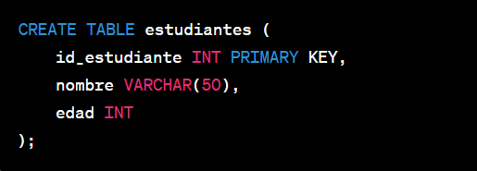
DDL y DML
DDL (Lenguaje de Definición de Datos): Es utilizado para definir y modificar la estructura de la base de datos, como la creación de tablas, índices, y restricciones. Ejemplo:
DML (Lenguaje de Manipulación de Datos): Se utiliza para insertar, actualizar y eliminar datos en la base de datos. Ejemplo:

Slide 3

PRIMARY KEY y FOREIGN KEY
PRIMARY KEY: Es una restricción que garantiza la unicidad de los valores en una columna, y se utiliza para identificar de manera única cada fila en una tabla.
FOREIGN KEY: Establece una relación entre dos tablas mediante la vinculación de una columna en una tabla con la clave primaria de otra tabla.

Slide 4

Tabla e IDENTITY
TABLA: Es una estructura que organiza los datos en filas y columnas. Cada columna tiene un nombre único y almacena un tipo específico de datos.
IDENTITY: Es una propiedad que se utiliza para generar automáticamente valores únicos para una columna, generalmente se usa para claves primarias.

Slide 5

La cláusula WHERE
La cláusula WHERE se utiliza en las consultas SQL para filtrar los resultados basándose en una condición específica. Por ejemplo:

Slide 6

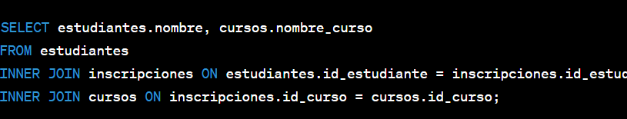
La instrucción INNER JOIN y los conjuntos
La instrucción INNER JOIN se utiliza para combinar filas de dos o más tablas basándose en una condición de igualdad entre columnas. Por ejemplo:

Slide 7

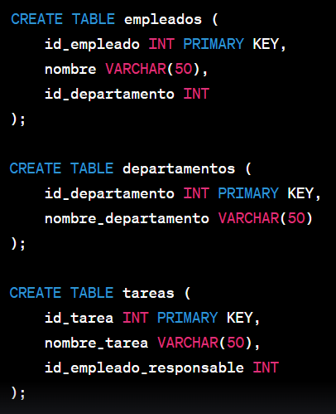
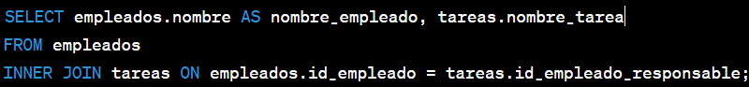
Ejemplo de INNER JOIN
Supongamos que tenemos estas tablas :
Y queremos obtener los nombres de los empleados y los nombres de las tareas asignadas usando INNER JOIN:

